Slide 1
데모 어플리케이션 클라우드 환경 배포 따라 하기

Slide 2
소스 코딩 하기

Slide 3
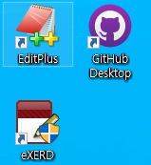
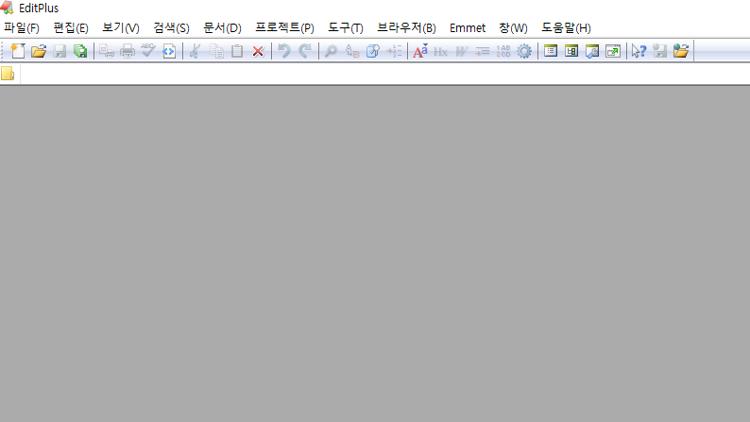
01. Edit Plus 실행
바탕화면에 있는 EditPlus 프로그램을 실행한다.

Slide 4
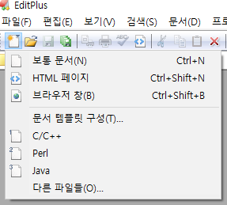
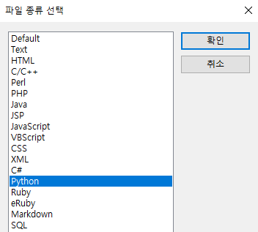
02. app.py 파일 생성
새 파일 아이콘을 클릭
다른 파일들 클릭
파일 종류 선택에서 Python 파일을 선택한다.

Slide 5
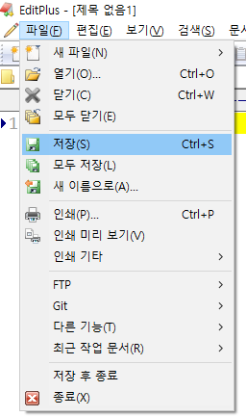
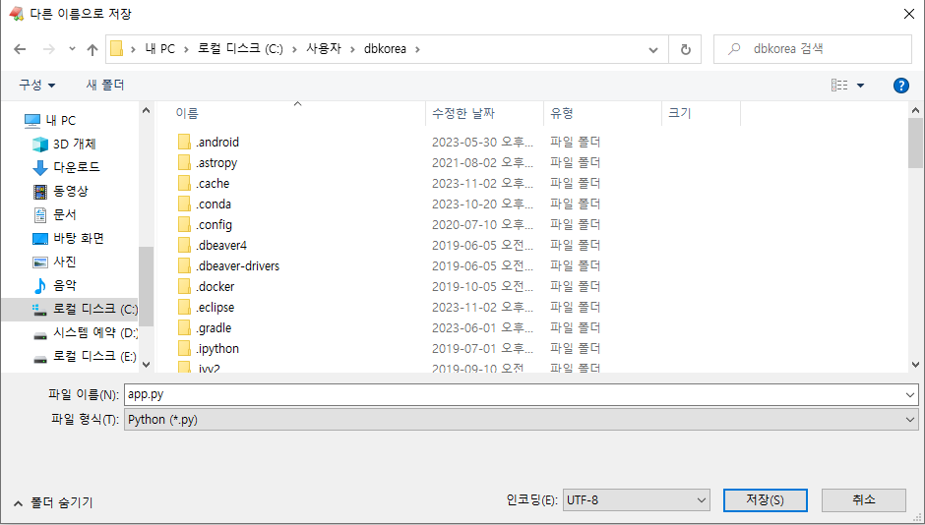
03. app.py 파일 저장
파일 메뉴에서 저장을 선택
파일명은 app.py으로 하고 인코딩은 utf-8을 선택
저장한다.
데모 어플리케이션 소스(01) ~ (03)까지 소스코드를 타이핑한다.
완료 후 저장한다.

Slide 6
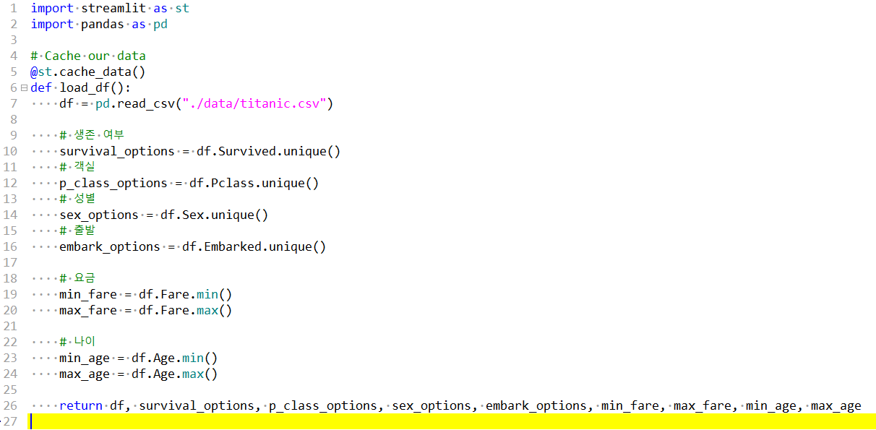
04. 데모 어플리케이션 소스(01)

Slide 7
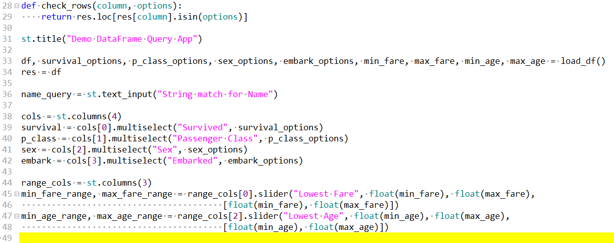
05.데모 어플리케이션 소스(02)

Slide 8
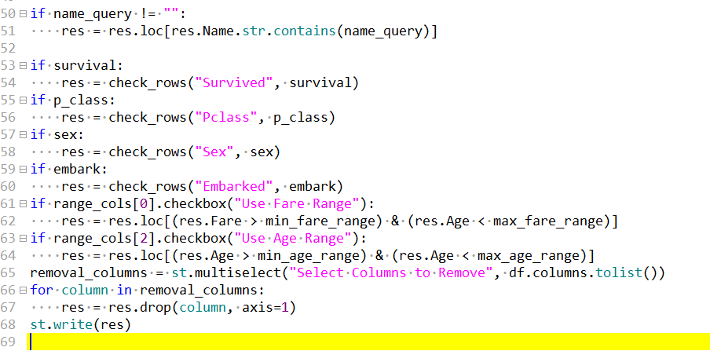
06. 데모 어플리케이션 소스(03)

Slide 9
전체 소스 코드
import streamlit as st
import pandas as pd
# Cache our data
@st.cache_data()
def load_df():
df = pd.read_csv("./data/titanic.csv")
# 생존 여부
survival_options = df.Survived.unique()
# 객실
p_class_options = df.Pclass.unique()
# 성별
sex_options = df.Sex.unique()
# 출발
embark_options = df.Embarked.unique()
# 요금
min_fare = df.Fare.min()
max_fare = df.Fare.max()
# 나이
min_age = df.Age.min()
max_age = df.Age.max()
return df, survival_options, p_class_options, sex_options, embark_options, min_fare, max_fare, min_age, max_age
def check_rows(column, options):
return res.loc[res[column].isin(options)]
st.title("Demo DataFrame Query App")
df, survival_options, p_class_options, sex_options, embark_options, min_fare, max_fare, min_age, max_age = load_df()
res = df
name_query = st.text_input("String match for Name")
cols = st.columns(4)
survival = cols[0].multiselect("Survived", survival_options)
p_class = cols[1].multiselect("Passenger Class", p_class_options)
sex = cols[2].multiselect("Sex", sex_options)
embark = cols[3].multiselect("Embarked", embark_options)
range_cols = st.columns(3)
min_fare_range, max_fare_range = range_cols[0].slider("Lowest Fare", float(min_fare), float(max_fare),
[float(min_fare), float(max_fare)])
min_age_range, max_age_range = range_cols[2].slider("Lowest Age", float(min_age), float(max_age),
[float(min_age), float(max_age)])
if name_query != "":
res = res.loc[res.Name.str.contains(name_query)]
if survival:
res = check_rows("Survived", survival)
if p_class:
res = check_rows("Pclass", p_class)
if sex:
res = check_rows("Sex", sex)
if embark:
res = check_rows("Embarked", embark)
if range_cols[0].checkbox("Use Fare Range"):
res = res.loc[(res.Fare > min_fare_range) & (res.Age < max_fare_range)]
if range_cols[2].checkbox("Use Age Range"):
res = res.loc[(res.Age > min_age_range) & (res.Age < max_age_range)]
removal_columns = st.multiselect("Select Columns to Remove", df.columns.tolist())
for column in removal_columns:
res = res.drop(column, axis=1)
st.write(res)

Slide 10
Streamlit 실행

Slide 11
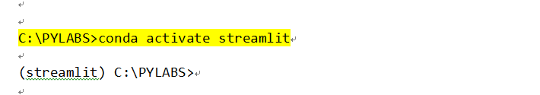
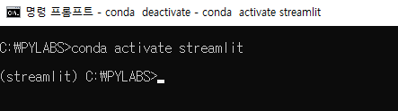
conda 가상환경 실행
바탕화면의 아나콘다 프롬프트를 실행한다.
conda activate streamlit을 실행해서 가상환경을 실행한다.

Slide 12
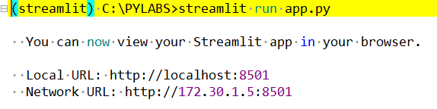
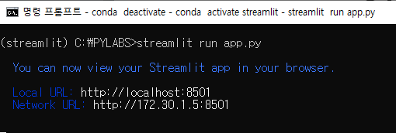
Streamlit 실행
streamlit run app.py 을 입력하고 엔터키를 눌러서 실행한다.

Slide 13
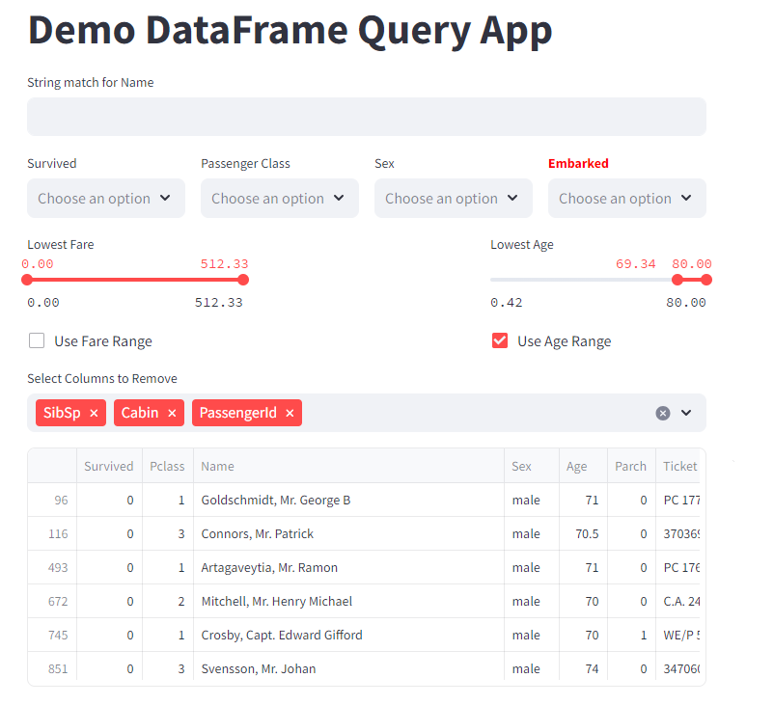
Streamlit 실행
새로운 브라우저가 열리면 위의 화면이 보이면 성공

Slide 14
소스 코드 Github 저장 하기

Slide 15
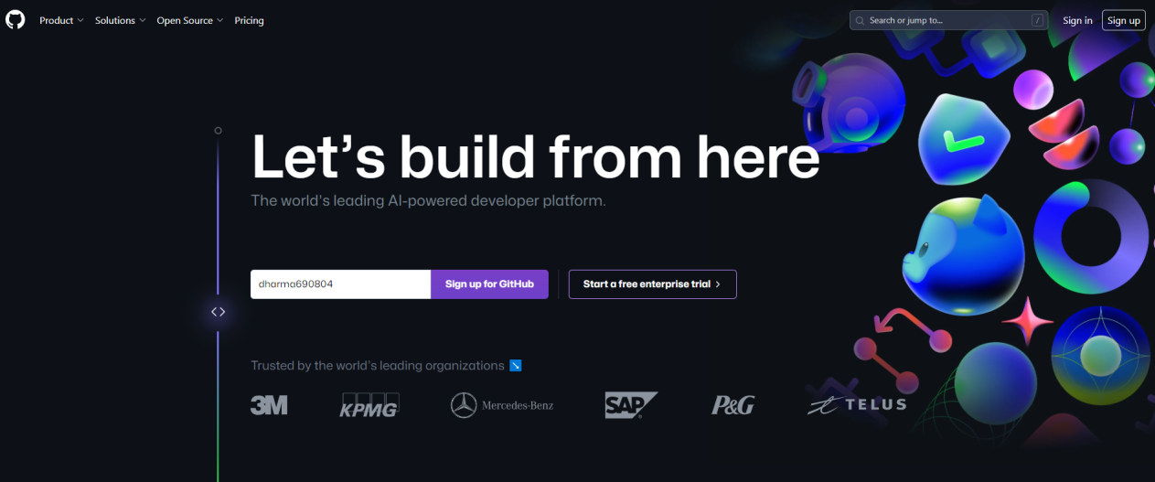
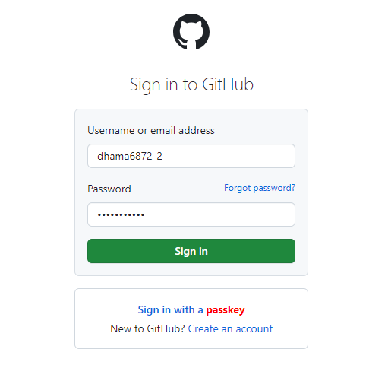
Github 로그인
https://github.com/
웹 브라우저 주소 입력창에 https://github.com/ 입력
Github 사이트에 접근해서 sign in 링크를 클릭해서 로그인 한다.

Slide 16
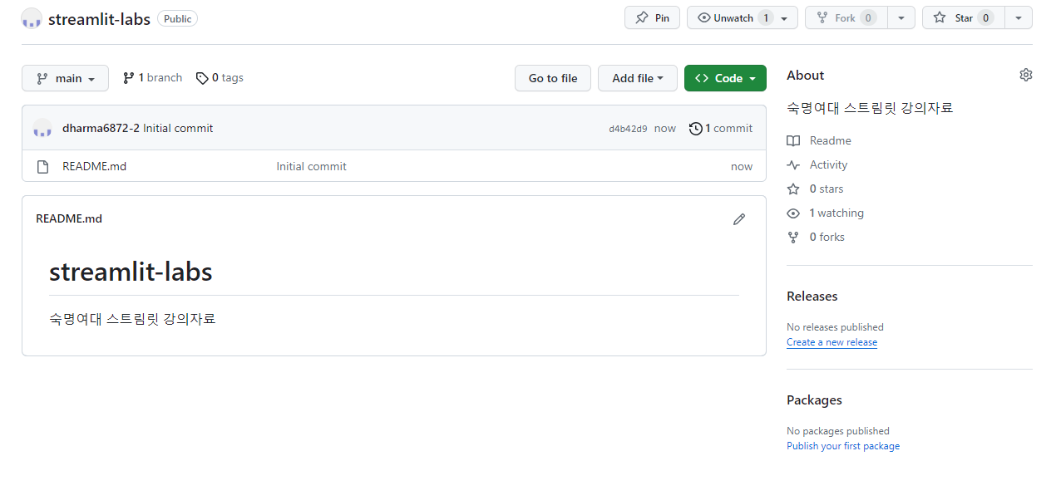
리파지토리 선택
리파지토리 목록 중에서 본 강좌에 사용하는 리파지토리를 선택한다.

Slide 17
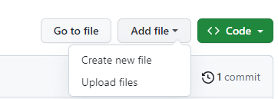
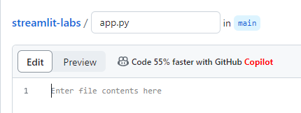
app.py 파일 생성
화면 상단의 Add file 버턴을 클릭한다.
파일 생성 화면에서 파일명 입력 창에 app.py를 입력한다.

Slide 18
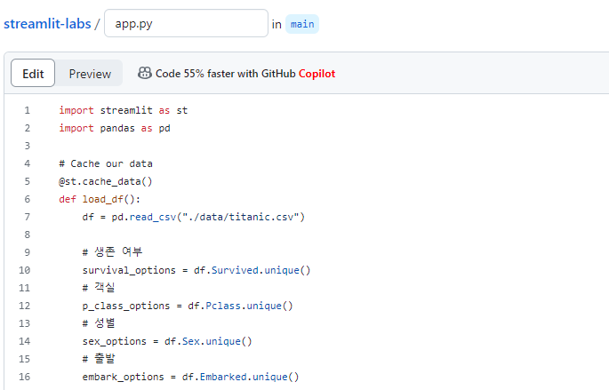
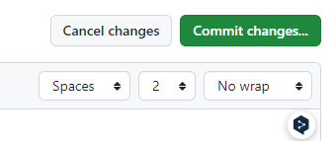
app.py 파일 생성
앞에서 만든 소스 코드를 복사해서 붙여넣기를 한다.
Commit changes 버턴을 클릭해서 저장한다.

Slide 19
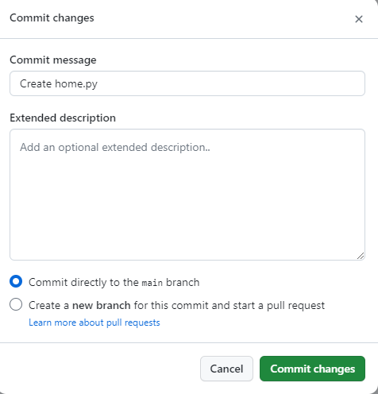
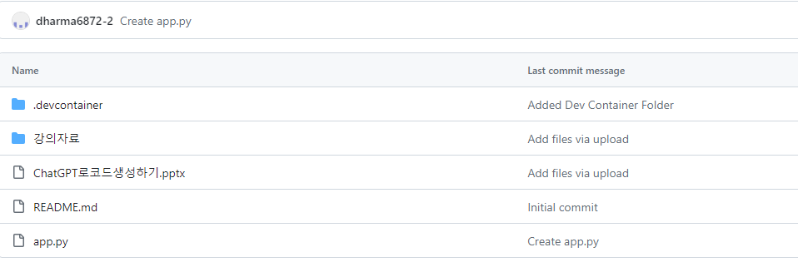
app.py 파일 생성
Commit changes 버턴을 한번 더 클릭해서 저장한다.

Slide 20
Titanic.csv 파일 Github 업로드 하기

Slide 21
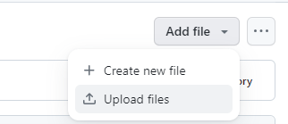
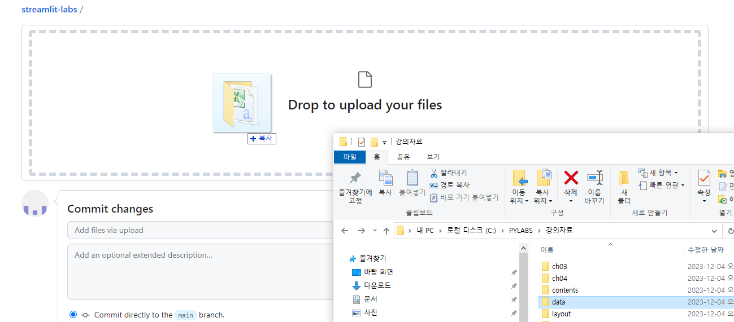
데이터 파일 업로드
Add file에서 Upload files를 선택한다.
탐색기를 실행하고 data 폴더를 drag drop해서 data 폴더를 업로드 한다.

Slide 22
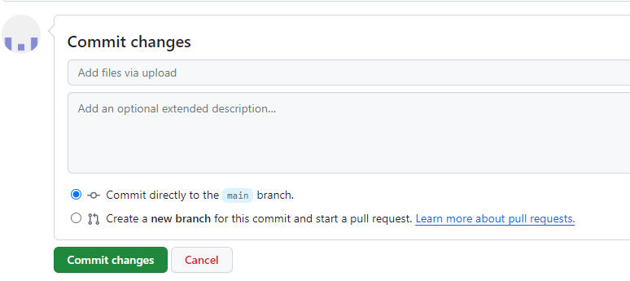
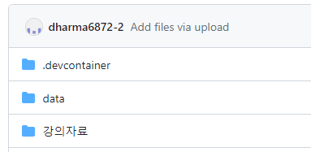
데이터 파일 업로드
Commit changes 버턴을 클릭해서 저장한다.

Slide 23
클라우드 환경 배포 하기

Slide 24
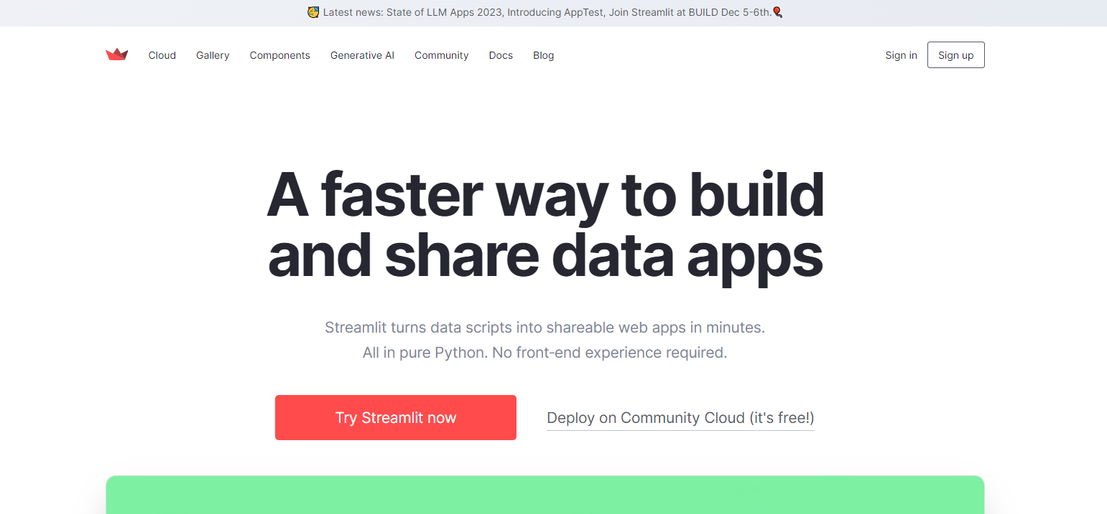
클라우드 환경 로그인
웹 브라우저 주소 입력 창에 https://streamlit.io/ 입력
sign in 링크를 클릭해서 로그인 한다.

Slide 25
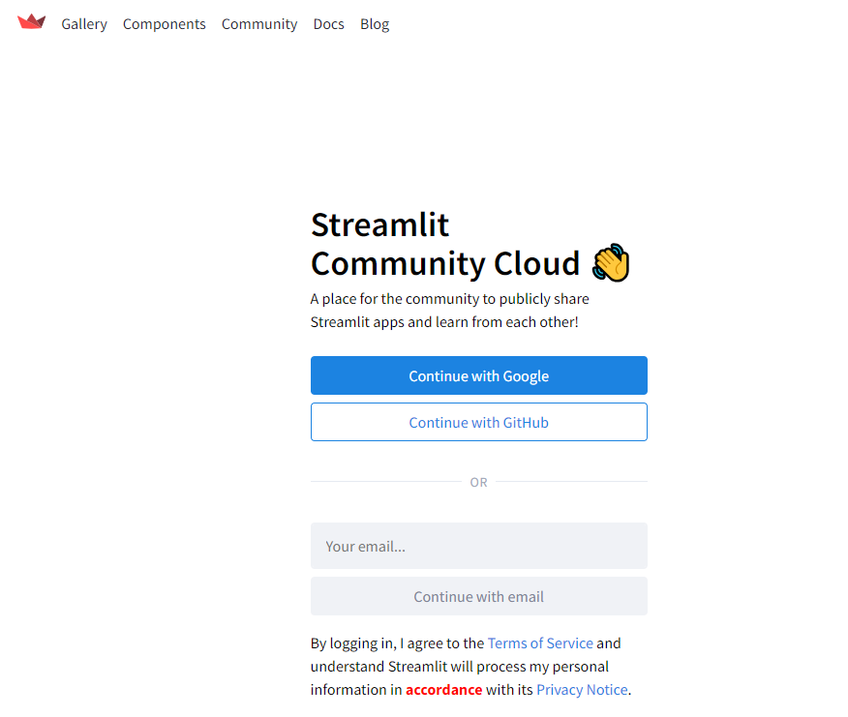
클라우드 환경 로그인
Continue with GitHub 버턴을 클릭한다.

Slide 26
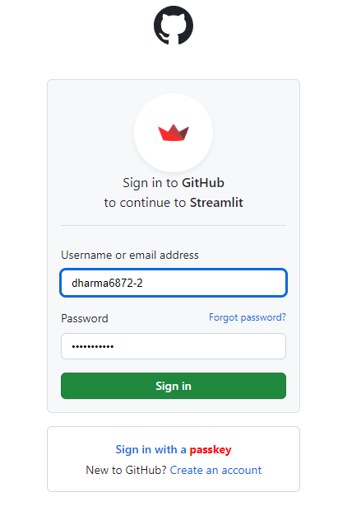
클라우드 환경 로그인
Github 계정 아이디/비밀번호를 입력해서 로그인 한다.

Slide 27
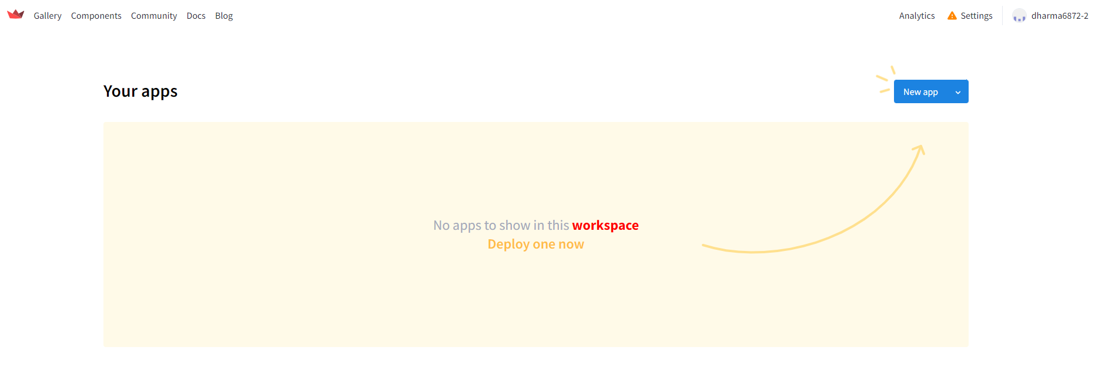

Github 연동 설정
화면 상단에 있는 Settings 링크를 클릭한다.

Slide 28
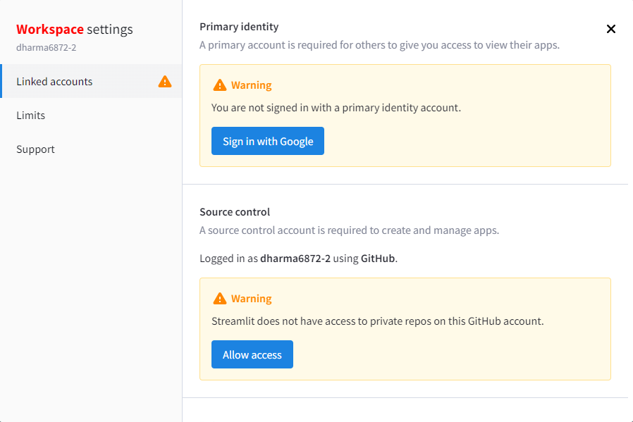
Github 연동 설정
Allow access 버턴을 클릭한다.

Slide 29
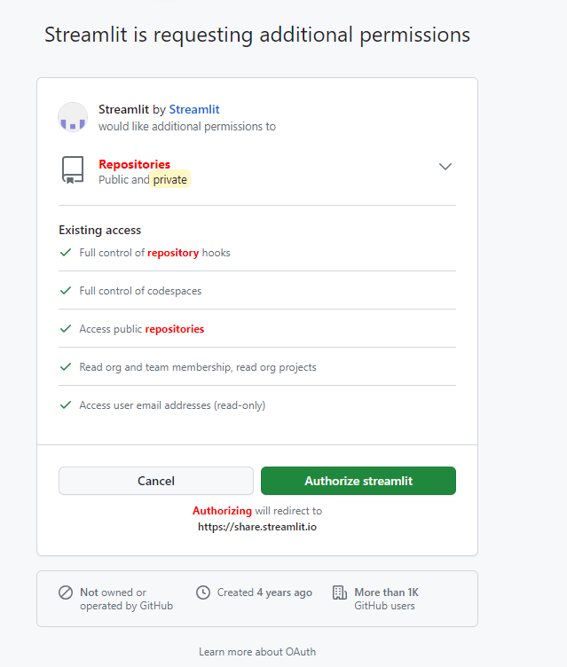
Github 연동 설정
Authorize streamlit 버턴을 클릭한다.

Slide 30
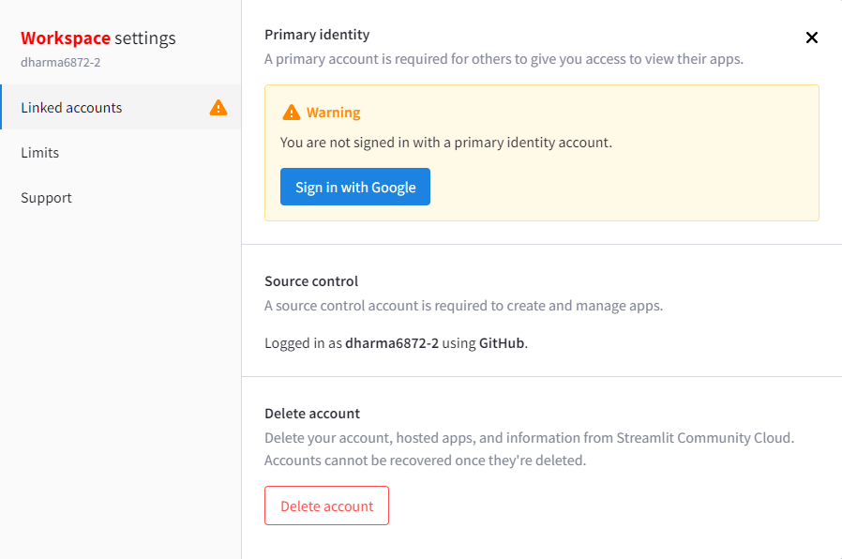
Github 연동 설정

Slide 31
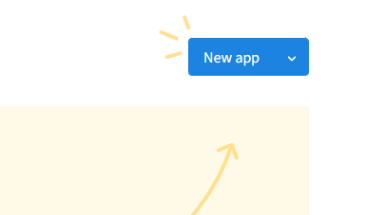
New app 클릭
New app을 클릭한다.

Slide 32
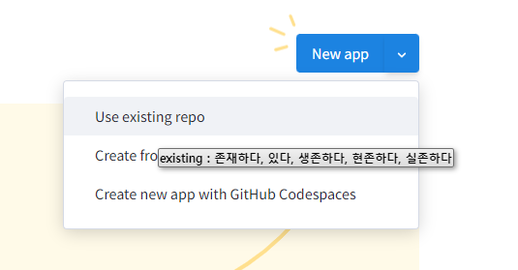
리파지토리 선택
Use existing repo를 선택한다.

Slide 33
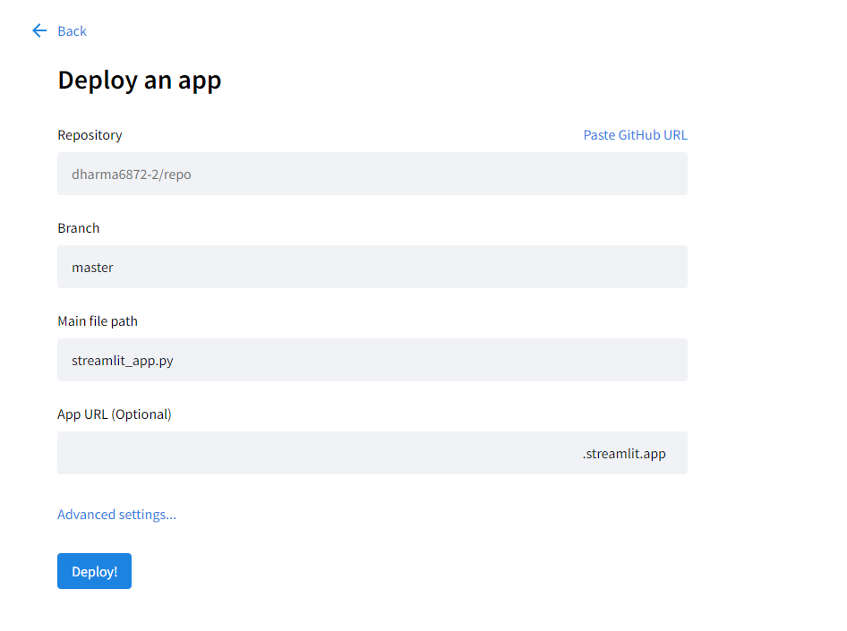
APP 배포 설정

Slide 34
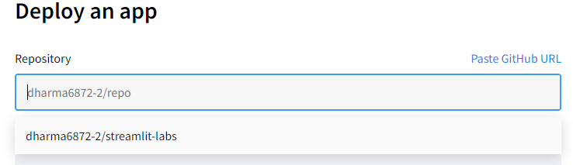
APP 배포 설정- 리파지토리 선택
Repository 항목을 클릭한다.
내 리파지토리를 선택한다.

Slide 35
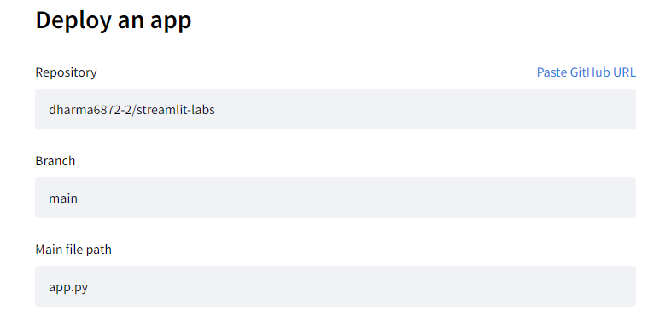
APP 배포 설정 – 파일명 입력
Main file path 항목에 app.py를 입력한다.

Slide 36
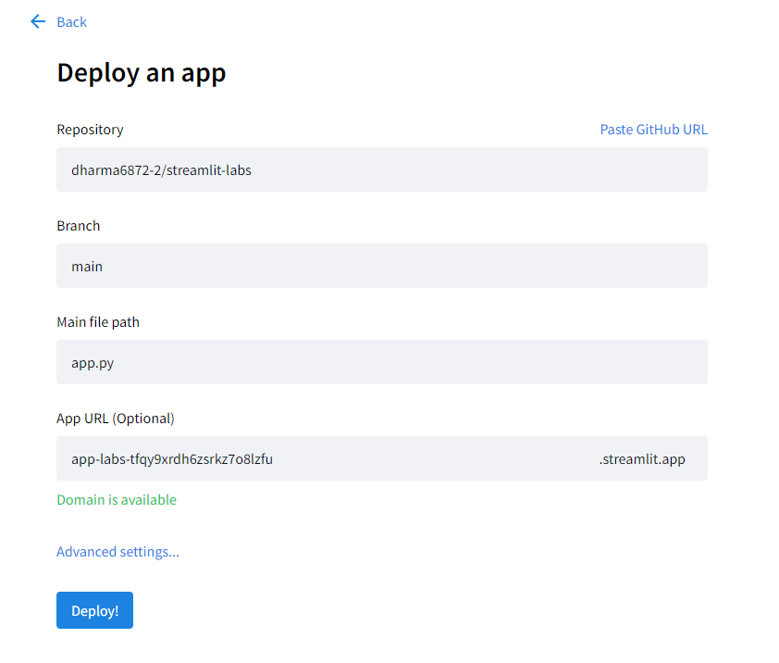
APP 배포 실행
Deploy! 버턴을 클릭한다.

